Slide 1
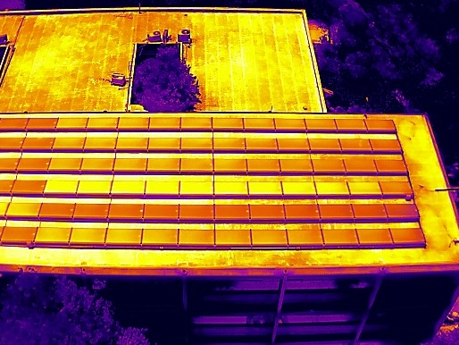
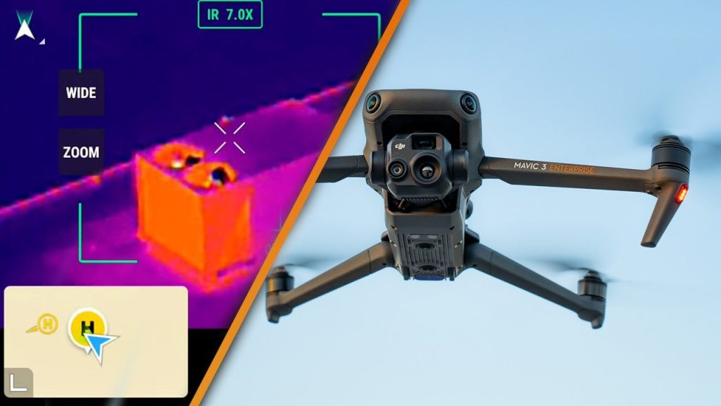


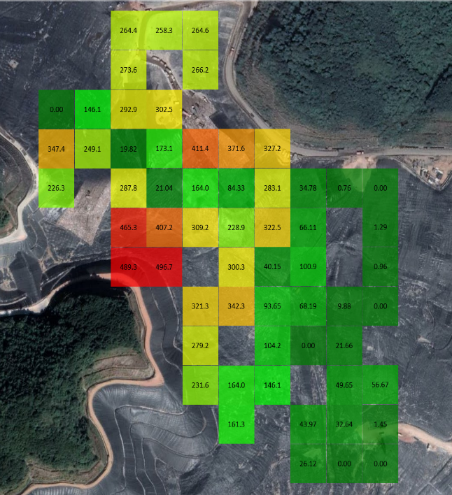
www.udevesa.com.mx
TERMOGRAFÍA

Slide 2
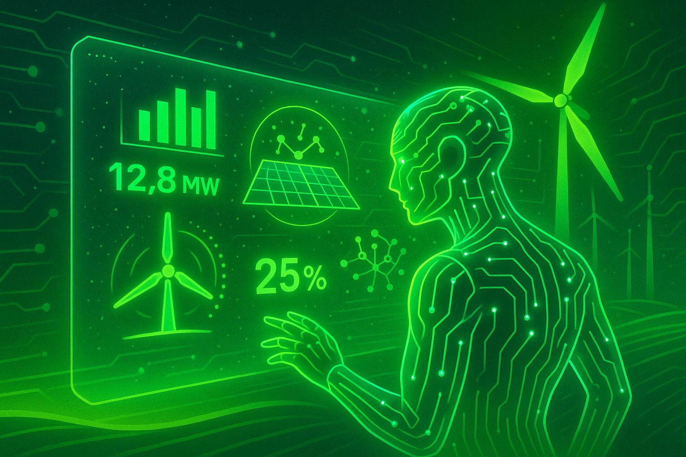
¿Quiénes somos?
Somos una empresa Mexicana que se especializa en la evaluación del sector energético nacional, utilizando nuevas tecnologías como el uso de sistemas autónomos no tripulados (drones) y la inteligencia artificial (IA).

Slide 3



Emisiones
GEI
Empresa certificada en mantenimiento predictivo de instalaciones del sector energético por medio de termografía.

Slide 4

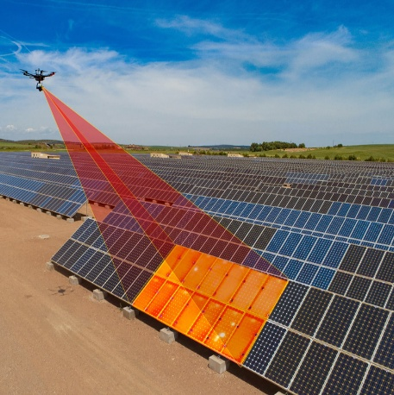
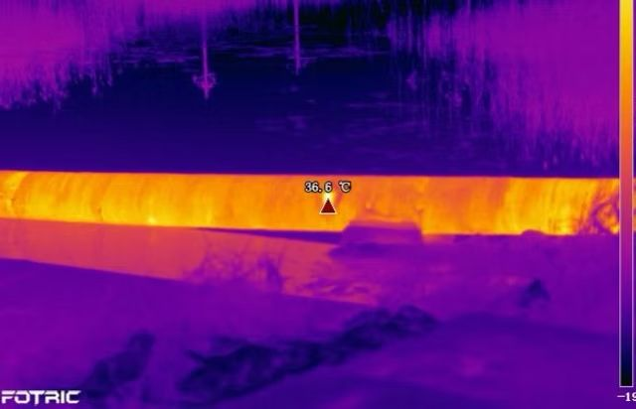
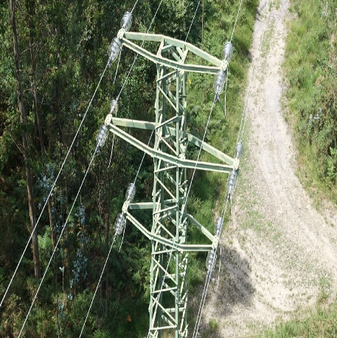
Celdas y Colectores
Infraestructura
Instalaciones Eléctricas

Slide 5
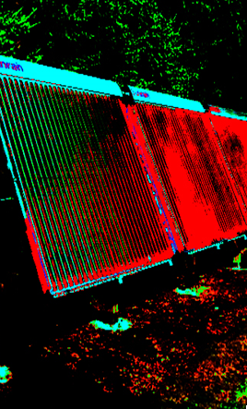
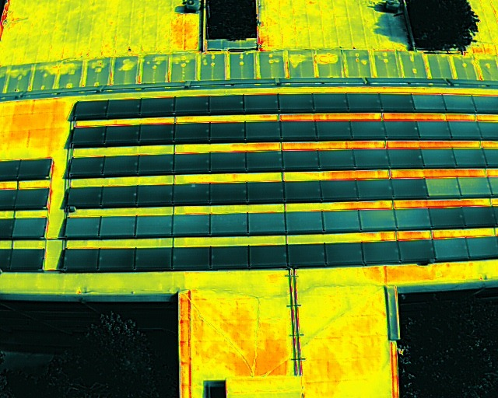
Celdas y Colectores
Evaluación de celdas y colectores para establecer reportes predictivos de funcionamiento, los cuales reducen costos de mantenimiento posteriores.

Slide 6
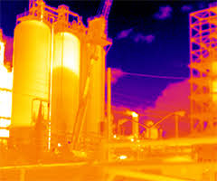
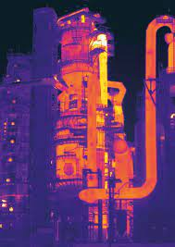
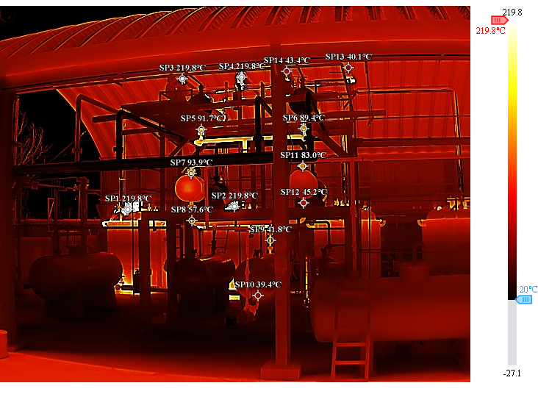
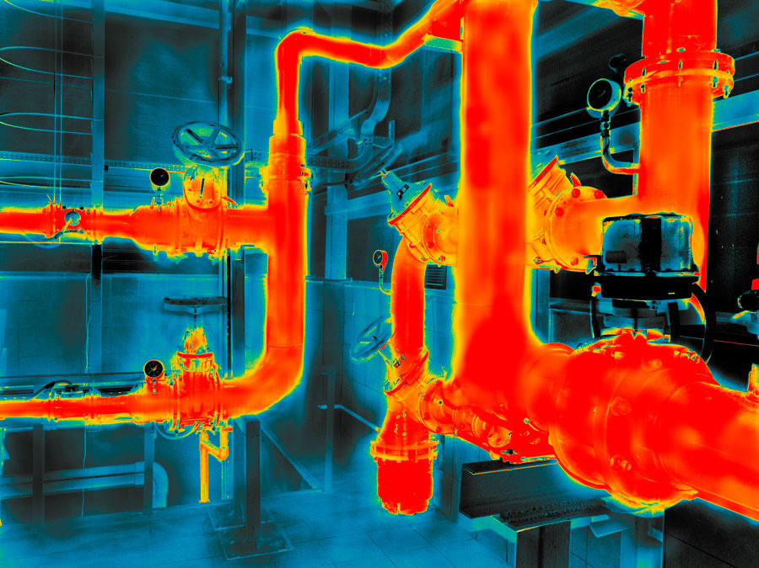
Infraestructura
Monitoreo de la integridad de ductos y equipos del sector industrial, reduciendo así costos de mantenimiento y eficiencia operativa.

Slide 7
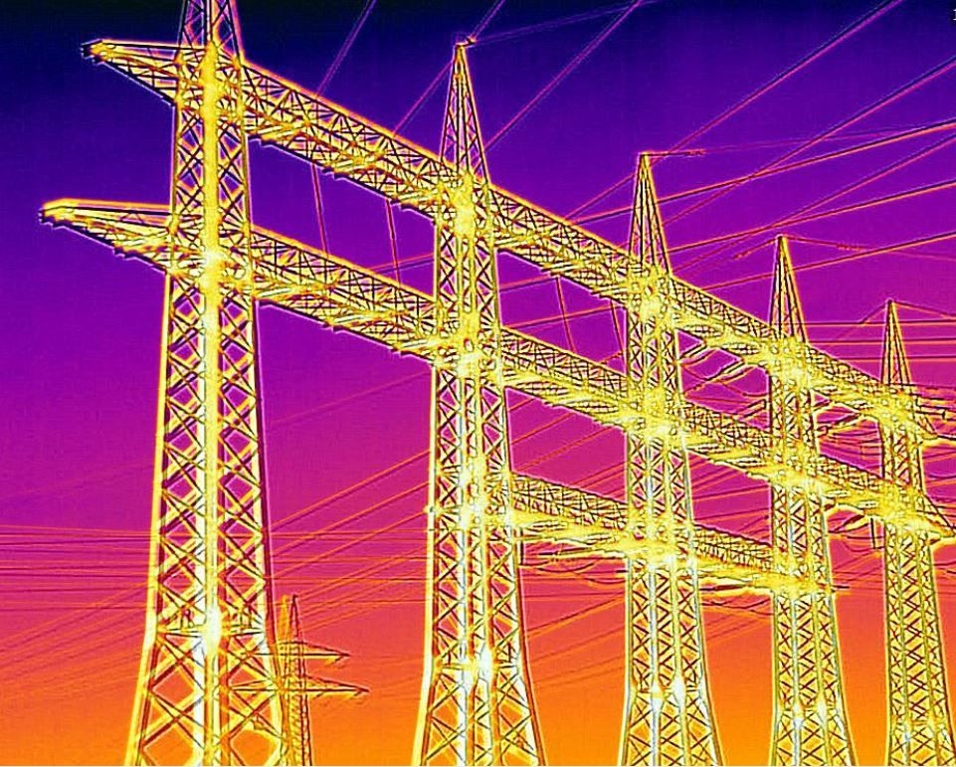
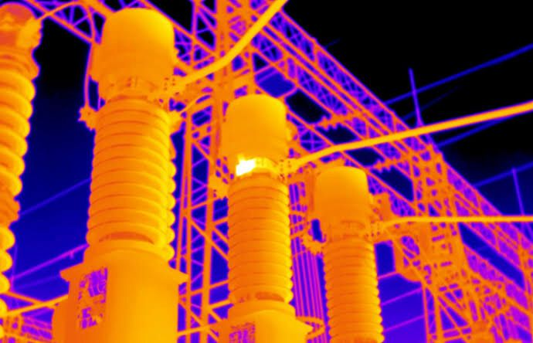
Instalaciones Eléctricas
Inspección de componentes eléctricos en las diferentes zonas de la red eléctrica, lo cual permite ubicar fallos que pueden escalar hasta generar paro del servicio eléctrico.

Slide 8

contacto@udevesa.com.mx
(55) 6504 3420
udevesa.com.mx

